Slide 1
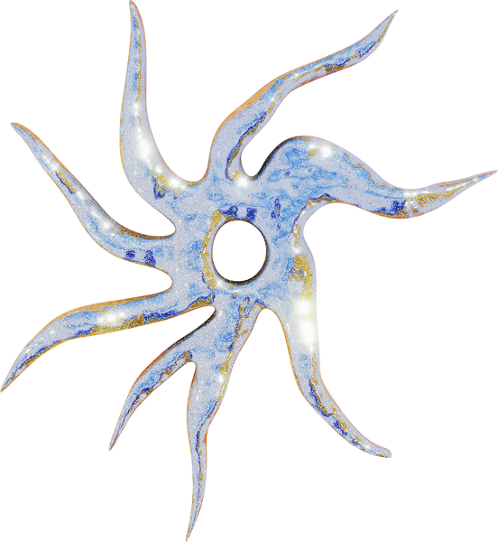












Slide 2


Integrantes
Katherin Tatiana Rivas Naranjo
Cristian David Ortiz Valencia
Dennis Dariana Riascos Valencia

Slide 3



Tabla de Contenido
Operaciones Básicas.
Introducción.
Definición y Origen del Árbol AVL.
Ejemplos AVL.
Propiedades Fundamentales.
Factor de Balance y Altura.
Rotaciones para el Balanceo:
Rotaciones para el Balanceo.
Rotación Simple a la Derecha.
Rotación Simple a la Izquierda.
Rotación Doble Izquierda-Derecha.
Ejemplos de Balanceo.

Slide 4
Tabla de Contenido
Ventajas y Desventajas
Aplicaciones en Ingeniería de Sistemas
Conclusión.

Slide 5
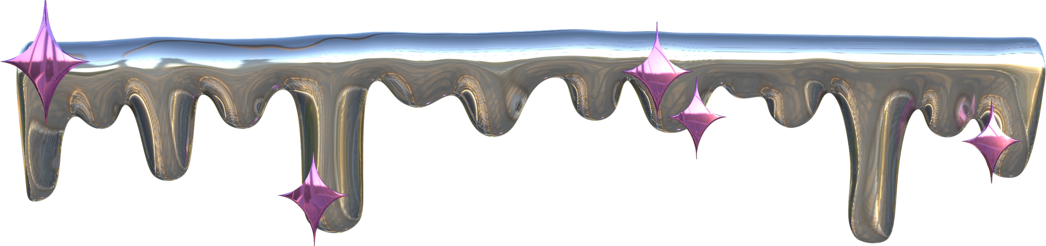

Introducción
Los árboles en AVL representan una estructura fundamental dentro del campo de las estructuras de datos, que combina la eficiencia del árbol binario de búsqueda con un mecanismo automático de balanceo. Gracias a esta propiedad, las operaciones esenciales como inserción, eliminación y búsqueda se realizan en tiempo logarítmico, ofreciendo un acceso rápido y predecible a los datos almacenados.

Slide 6

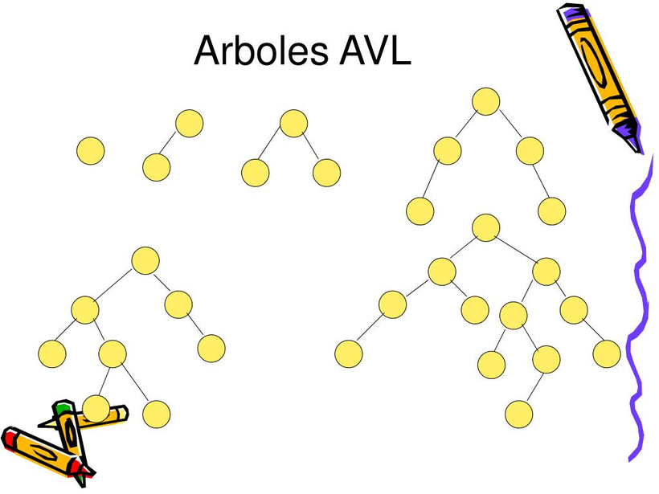

Definición y Origen del Árbol AVL
Un árbol AVL es un árbol binario de búsqueda autobalanceado, en el que la diferencia de alturas (factor de balance) entre los subárboles izquierdo y derecho de cualquier nodo es como máximo 1.
Si al insertar o eliminar un nodo el árbol se desequilibra, se aplican rotaciones para restaurar ese equilibrio.
Origen:
Creado en 1962.
Primer tipo de árbol de búsqueda autoajustable.
Su nombre proviene de sus creadores Adelson-Velsky y Landis.

Slide 7
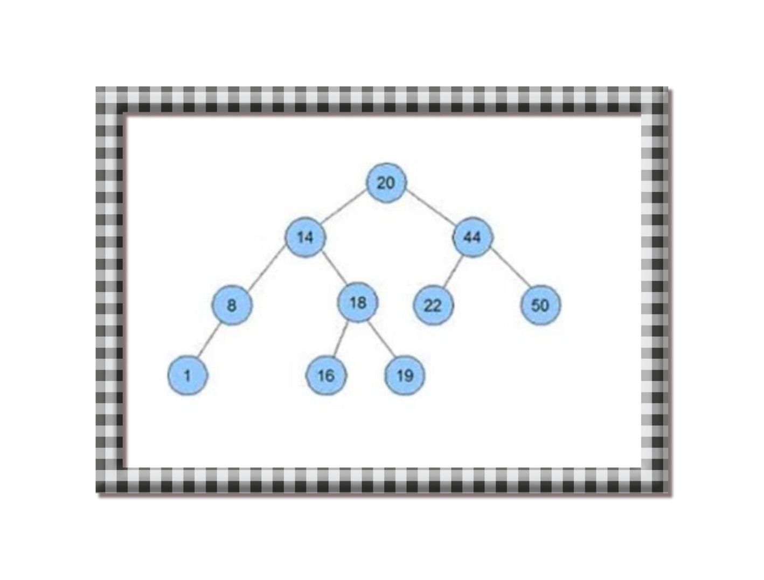
Ejemplos AVL

Slide 8
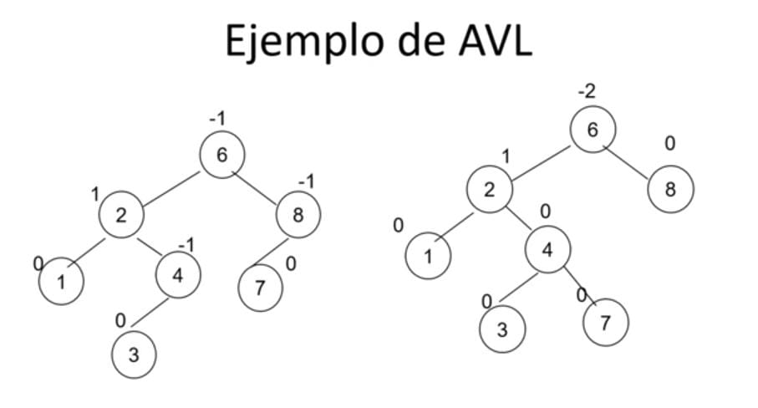

Slide 9
Propiedades Fundamentales
Es un árbol binario de búsqueda, por lo tanto, se cumplen las reglas de orden:
Subárbol izquierdo < nodo < subárbol derecho.
Factor de balance de cada nodo debe ser -1, 0 o 1.
Altura mínima garantizada, lo que mantiene la eficiencia.
Rotaciones locales para recuperar el equilibrio.
Complejidad temporal:
Inserción: O(log n)
Eliminación: O(log n)
Búsqueda: O(log n)

Slide 10
Factor de Balance y Altura
Altura de un nodo: es la longitud del camino más largo desde el nodo hasta una hoja.
Si el factor de balance se sale de ese rango, se considera que el árbol está desbalanceado y se debe aplicar una rotación.

Slide 11

Operaciones Básicas
1. Inserción
2. Eliminación
Se realiza igual que en un árbol binario de búsqueda.
Tras insertar, se recalculan factores de balance y se aplican rotaciones si es necesario.
Complejidad: O(log n)
También sigue el método del árbol binario de búsqueda.
Después de eliminar, se verifica el equilibrio desde el nodo afectado hacia la raíz y se aplican rotaciones si es necesario.

Slide 12
Operaciones Básicas
3. Búsqueda
Igual que en un árbol binario de búsqueda.
Se compara el valor con el nodo actual y se decide si ir al subárbol izquierdo o derecho

Slide 13
Rotaciones para el Balanceo
Cuando un árbol AVL se desbalancea después de una inserción o eliminación, se corrige con una o varias rotaciones. Existen cuatro tipos:
A) Rotación Simple a la Izquierda (Left Rotation)
C)Rotación Doble Izquierda-Derecha (Left-Right)
B) Rotación Simple a la Derecha (Right Rotation)
D) Rotación Doble Derecha-Izquierda (Right-Left)

Slide 14
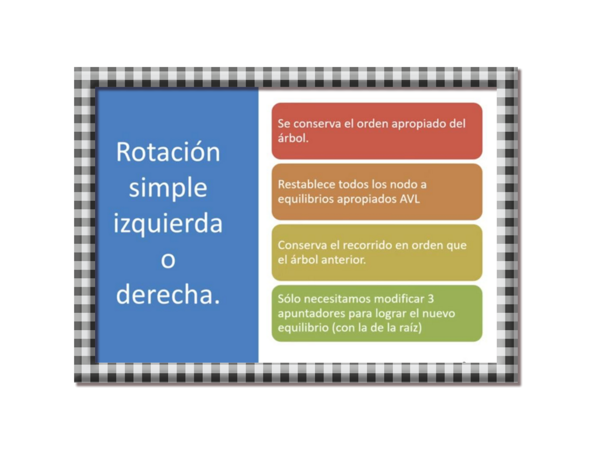
Ejemplos de Balanceo

Slide 15
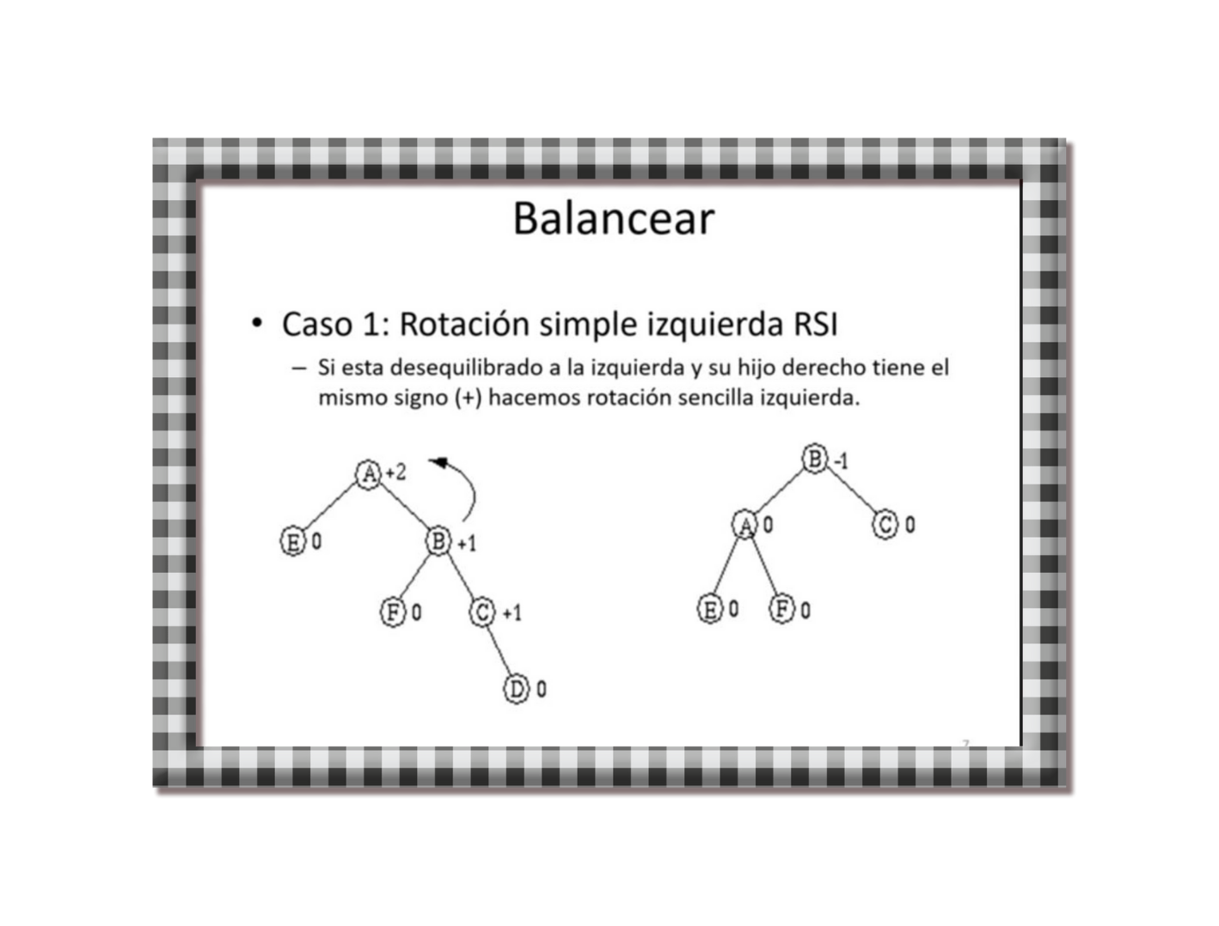
Ejemplos de Balanceo

Slide 16
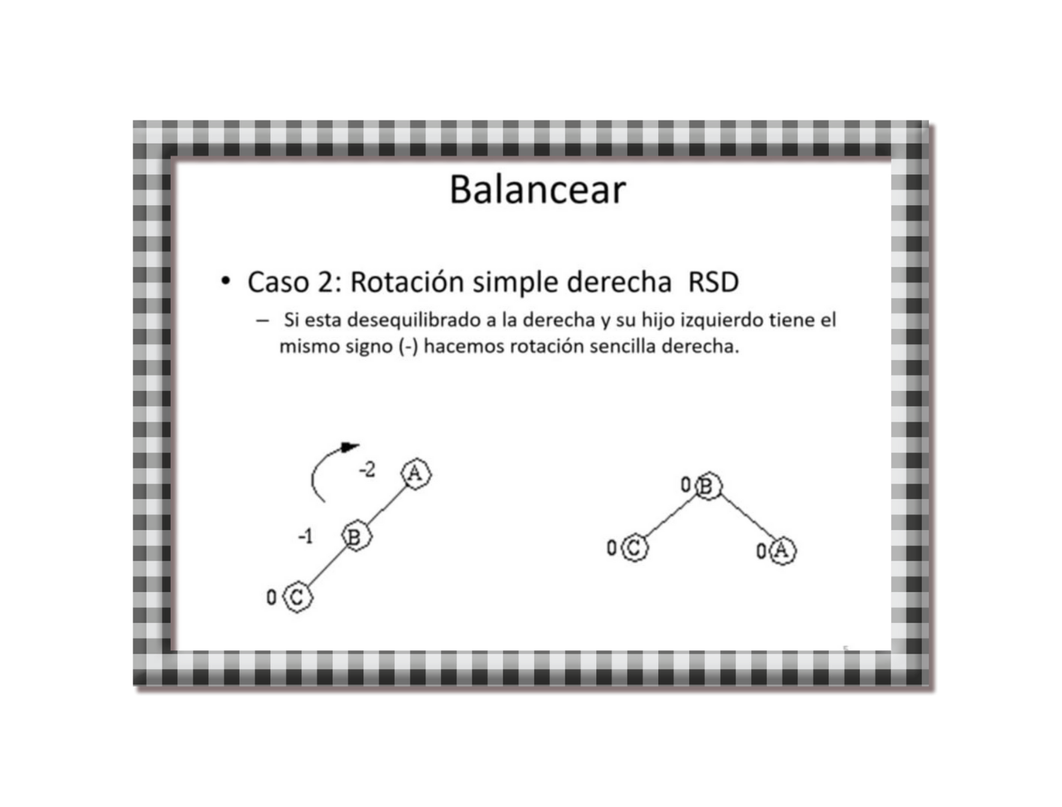
Ejemplos de Balanceo

Slide 17
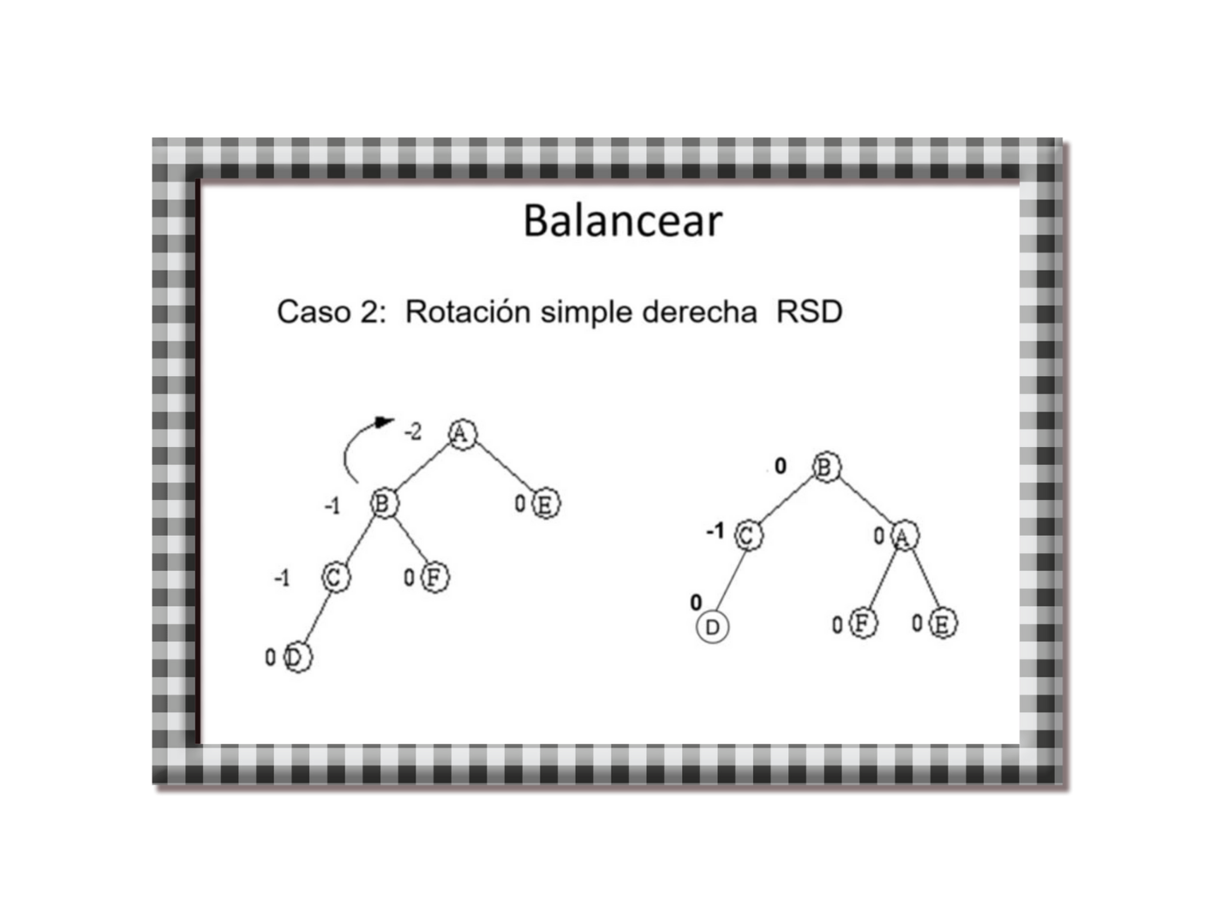
Ejemplos de Balanceo

Slide 18
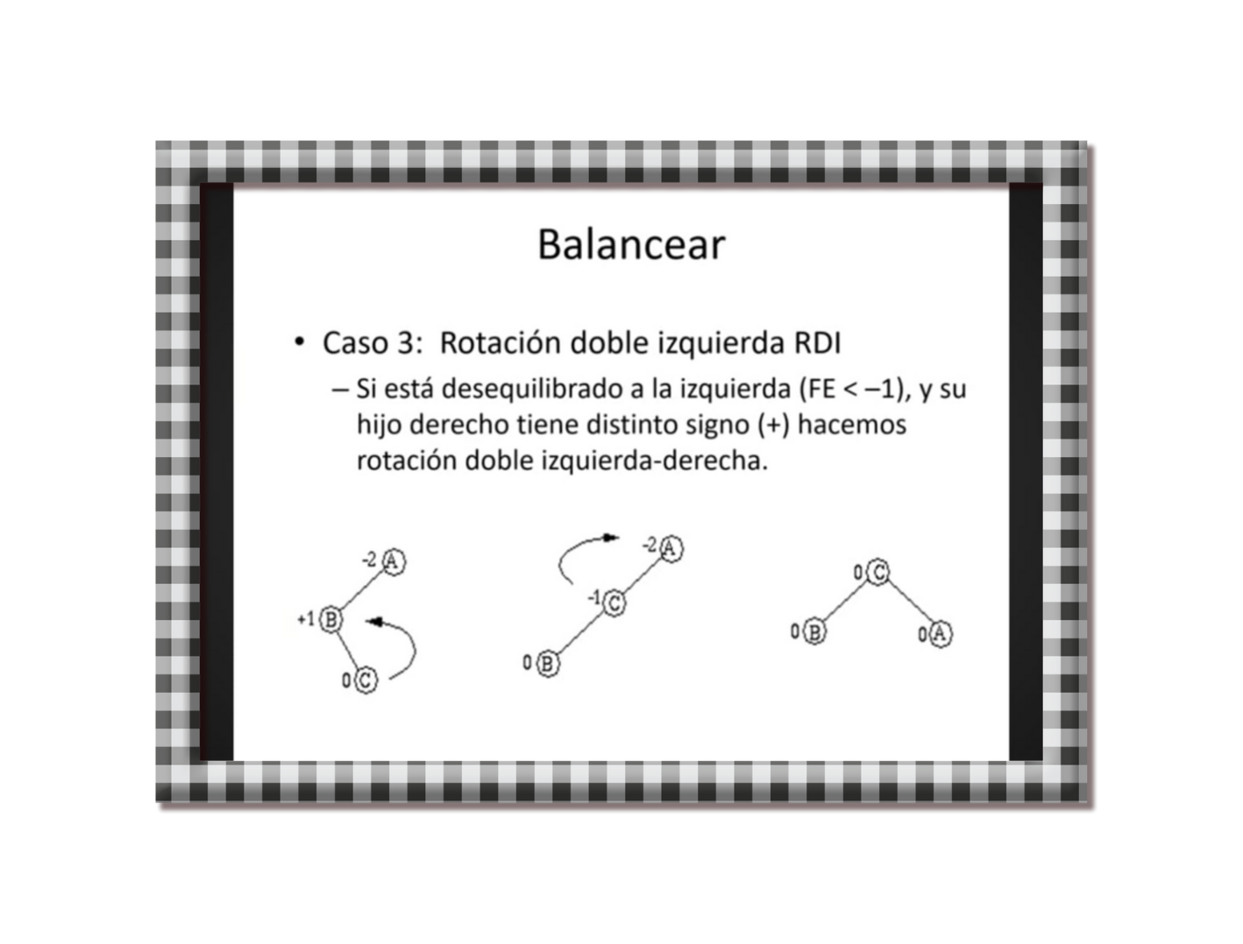
Ejemplos de Balanceo

Slide 19
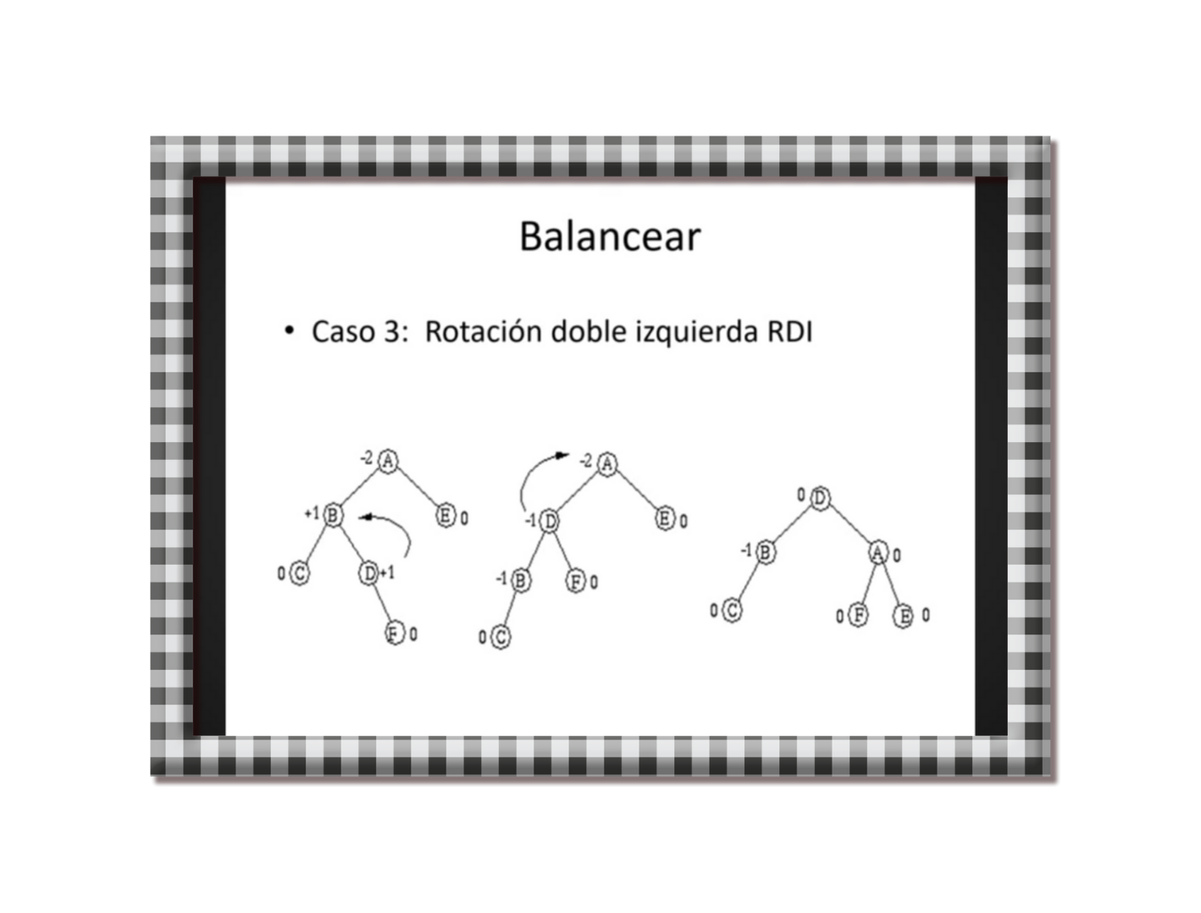
Ejemplos de Balanceo

Slide 20
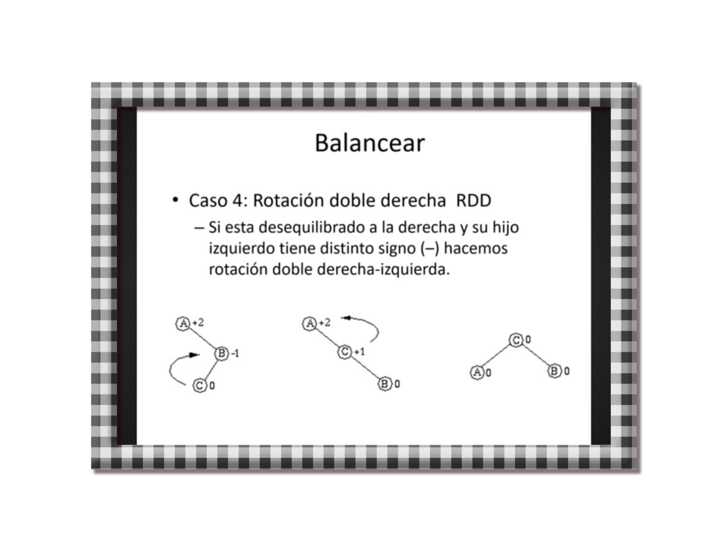
Ejemplos de Balanceo

Slide 21
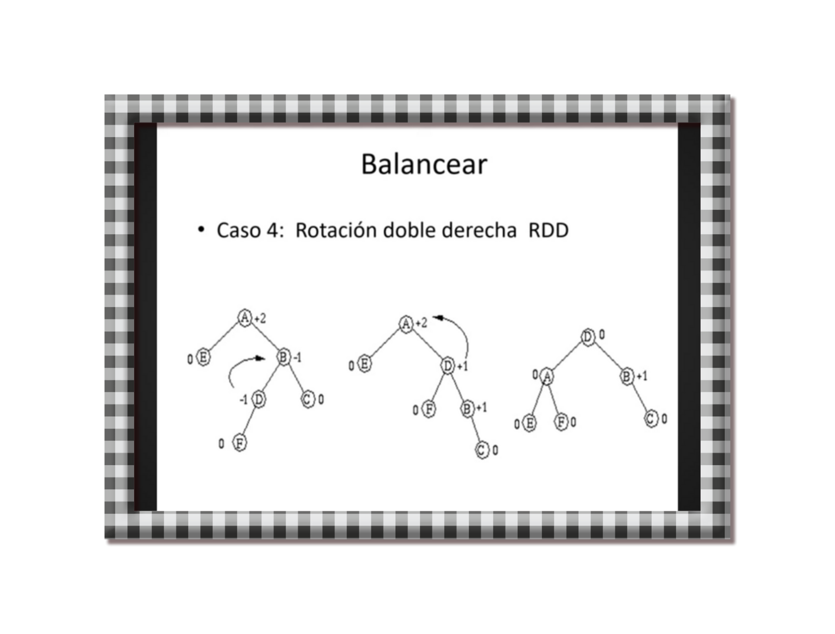
Ejemplos de Balanceo

Slide 22
Ventajas
Balance perfecto garantizado.
Altura mínima.
Operaciones eficientes.
Mejor rendimiento en consultas.
Automatización del balanceo.

Slide 23
Desventajas
Complejidad en implementación.
Costos adicionales en inserción y eliminación.
Menor rendimiento en inserciones masivas.
No es ideal para datos muy dinámicos.
Requiere más memoria

Slide 24
Aplicaciones Prácticas
1. Sistema interno de cine o videoclub.
4. Base de datos para videojuegos o libros.
5. Clasificación automatizada en bibliotecas digitales.
2. Análisis de tendencias cinematográficas
3. Proyectos educativos.
7.Simulador de estructuras de datos.

Slide 25

Conclusión
Los árboles AVL representaron una estructura fundamental dentro del campo de las estructuras de datos, ya que combinaron la eficiencia del árbol binario de búsqueda con un mecanismo automático de balanceo. Gracias a esta propiedad, las operaciones esenciales como inserción, eliminación y búsqueda se realizaron en tiempo logarítmico, ofreciendo un acceso rápido y predecible a los datos almacenados.

Slide 26









